Slide 1
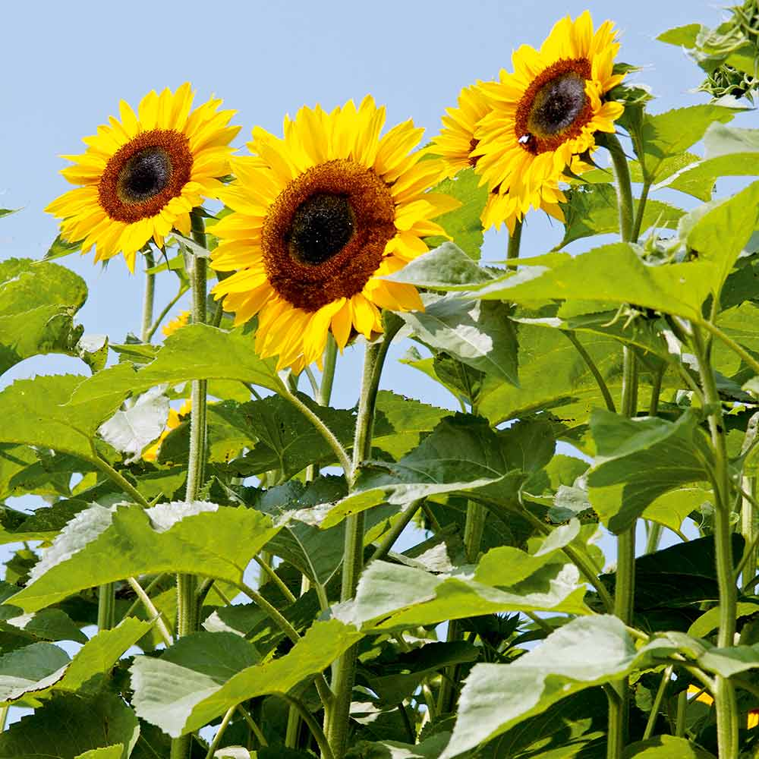
আজকের
ক্লাসে
সবাইকে
স্বাগত

Slide 2
পরিচিতি
মোঃ সেলিম জাহাঙ্গীর
প্রভাষক-রসায়ন
ডিমলা ইসলামিয়া ডিগ্রি কলেজ
ডিমলা নীলফামারী।

Slide 3
রসায়ন ১ম পত্র
একাদশ শ্রেণি
সময়: ৪০ মিনিট

Slide 4
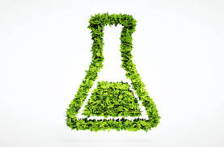
সবুজ
রসায়ন

Slide 5
সবুজ রসায়ন
(Green Chemistry)
৪র্থ অধ্যায়
রাসায়নিক পরিবর্তন

Slide 6
শিখণফল
(Leaerning Outcomes)
এ পাঠ শেষে শিক্ষার্থীরা...
১। সবুজ রসায়ন কি তা বলতে পারবে
২। সবুজ রসায়নের ভিত্তি ব্যাখ্যা করতে পারবে
৩। সবুজ রসায়নের মূলনীতি ব্যাখ্যা করতে পারবে
৪। এটম ইকোনমি ও এর গুরত্ব বিশ্লেষণ করতে পারবে

Slide 7
সবুজ রসায়ন
(Green Chemistry)
$${CH}_{4}(g)+{2O}_{2}(g)→ {CO}_{2}(g)+{2H}_{2}O(g)$$
C$(s)+O_{2}(g)→ {CO}_{2}(g)$
S$(s)+O_{2}(g)→ {SO}_{2}(g)$
সবুজ রসায়ন
ক্ষতিকর বর্জ্য উৎপাদন হ্রাসকরণ ও উন্নততর পরিবেশবান্ধব রাসায়নিক পদ্ধতি।

Slide 8
সবুজ রসায়নের ভিত্তি
সবুজ রসায়ন
রাসায়নিক
দ্রব্য
দ্রাবক
জ্বালানি
বর্জ্য পরিত্যাগ

Slide 9
সবুজ রসায়নের ভিত্তি
সবুজ রসায়নের ভিত্তি ৪ টি। যথা-
১। রাসায়নিক দ্রব্য : বিক্রিয়ক ও উৎপাদ সকল ক্ষেত্রে এমন রাসায়নিক দ্রব্য নির্বাচন করতে হবে যেন সেগুলো পরিবেশবান্ধব এবং দূষণ সর্বনিন্ম হয়।
২। দ্রাবক : দ্রাবক নির্বাচনে নিন্মোক্ত বিষয়গুলো বিবেচনা করা জরুরী-
ক) সবুজ (গ্রিন) দ্রাবক হওয়া।
খ) পুনঃরুদ্ধার করে যেন ব্যবহার করা যায় এমন দ্রাবক।
গ) প্রয়োজনে বিকল্প দ্রাবক ব্যবহার করা।

Slide 10
সবুজ রসায়নের ভিত্তি
৩। জ্বালানি : জ্বালানি নির্বাচনে নিন্মোক্ত বিষয়গুলো বিবেচনা করা জরুরী-
ক) নবায়নযোগ্য জ্বালানীর সর্বোচ্চ ব্যবহার।
খ) জীবাশ্ম জ্বালানি ব্যবহার না করা বা সীমিত রাখা।
গ) শক্তি সাশ্রয়ী জ্বালানি ব্যবহার করা।
ঘ) যন্ত্রের দক্ষতার বিষয়কে প্রাধান্য দেওয়া।
৪। বর্জ্য ব্যবস্থাপনা : বর্জ্য সংরক্ষণ ও পরিত্যাগে নিন্মোক্ত বিষয়গুলো বিবেচনা করা জরুরী-
ক) একই জাতীয় বর্জ্য একই পাত্রে সংরক্ষণ করা।
খ) নিরাপদে বর্জ্য পরিত্যাগ করা। প্রয়োজনে লঘুকরণ, প্রশমণ, পোড়ানো ইত্যাদি পদ্ধতি ব্যবহার করা।

Slide 11
সবুজ রসায়নের মূলনীতি
১। বর্জ্য উৎপাদন রোধকরণ বা হ্রাসকরণ।
২। উচ্চ এটম ইকোনমি সম্পন্ন বিক্রিয়া ব্যবহার করা।
৩। নিরাপদ রাসায়নিক দ্রব্য ও নিরাপদ উৎপাদ তৈরীকে প্রাধান্য দেওয়া।
৪। ন্যুনতম ঝুকির পদ্ধতি ব্যবহার করা।
৫। বিক্রিয়ার শক্তি দক্ষতা পরিকল্পনা।
৬। নিরাপদ দ্রাবক ব্যবহার করা ও বিক্রিয়ার পরিবেশ বজায় রাখা।

Slide 12
সবুজ রসায়নের মূলনীতি
৭। নবায়নযোগ্য কাচামাল ব্যবহার করা।
৮। যথাসম্ভব সহ-উৎপাদ বর্জন করা।
৯। প্রভাবক ব্যবহার করা।
১০। প্রাকৃতিক রূপান্তর পরিকল্পনা।
১১। যথাসময়ে দূষণ নিয়ন্ত্রন করা।
১২। দুর্ঘটনা প্রতিরোধের ব্যবস্থা করা।

Slide 13
সবুজ রসায়নের কতিপয় বিষয়
এটম ইকোনমি :
$$\% A.E=\frac{\text{কা}ঙ্খিত উৎপাদের মোট আনবিক ভর}{বিক্রিয়কসমুহের মোট আনবিক ভর} ×100$$
যেমন- উর্টজ বিক্রিয়ার মাধ্যমে ${CH}_{3}Br$ উৎপাদন :
প্রচলিত পদ্ধতি :
$${2CH}_{3}Br +2Na →{CH}_{3}−{CH}_{3}+2NaBr$$
$\text{এখানে }\text{কা}ঙ্খিত উৎপাদের মোট আনবিক ভর :$ (12 + 1 $×3)2=30$
$বিক্রিয়কসমুহের মোট আনবিক ভর :$
(12 + 1 $×3+80)×2+2×23=260$

Slide 14
সবুজ রসায়নের কতিপয় বিষয়
প্রচলিত পদ্ধতিতে এটম ইকোনমি :
$∴\% A.E=\frac{30}{236} ×100$ = 12.71%
সবুজ রসায়ন পদ্ধতি :
$${CH}_{2}={CH}_{2}+H_{2}\underset{→}{ \text{Ni} }{CH}_{3}−{CH}_{3}$$
সবুজ রসায়ন পদ্ধতিতে এটম ইকোনমি :
$∴\% A.E=\frac{30}{30} ×100$ = 100%
$∴$ সবুজ রসায়ন পদ্ধতি পরিবেশ বান্ধব।

Slide 15
সুপার ক্রিটিক্যাল কার্বনডাই অক্সাইড
সন্ধি তাপমাত্রার নিচে ${CO}_{2}$এর এক বিশেষ অবস্থা যেখানে ${CO}_{2}$কিছুটা তরল এবং কিছুটা গ্যাসীয় অবস্থায় থাকে। এটি একটি গ্রিন দ্রাবক।
MSDS : Material Safety Data Sheet
রাসায়নিক উৎপাদন প্রক্রিয়ায় গ্রিন কেমিস্ট্রির বিষয়সমুহ যেমন পণ্যের নাম, পণ্য উৎপাদনকারী প্রতিষ্ঠানের নাম, উৎপাদনের সময়, মেয়াদ, ভৌত ও রাসায়নিক বৈশিষ্ট্য অগ্নিদাহ্যতা, স্বাস্থ্য নিরাপত্তা পরিবেশ দূশণে ভূমিকা ইত্যাদি উল্লেখ করে তৈরীকৃত ডকুমেন্ট।

Slide 16
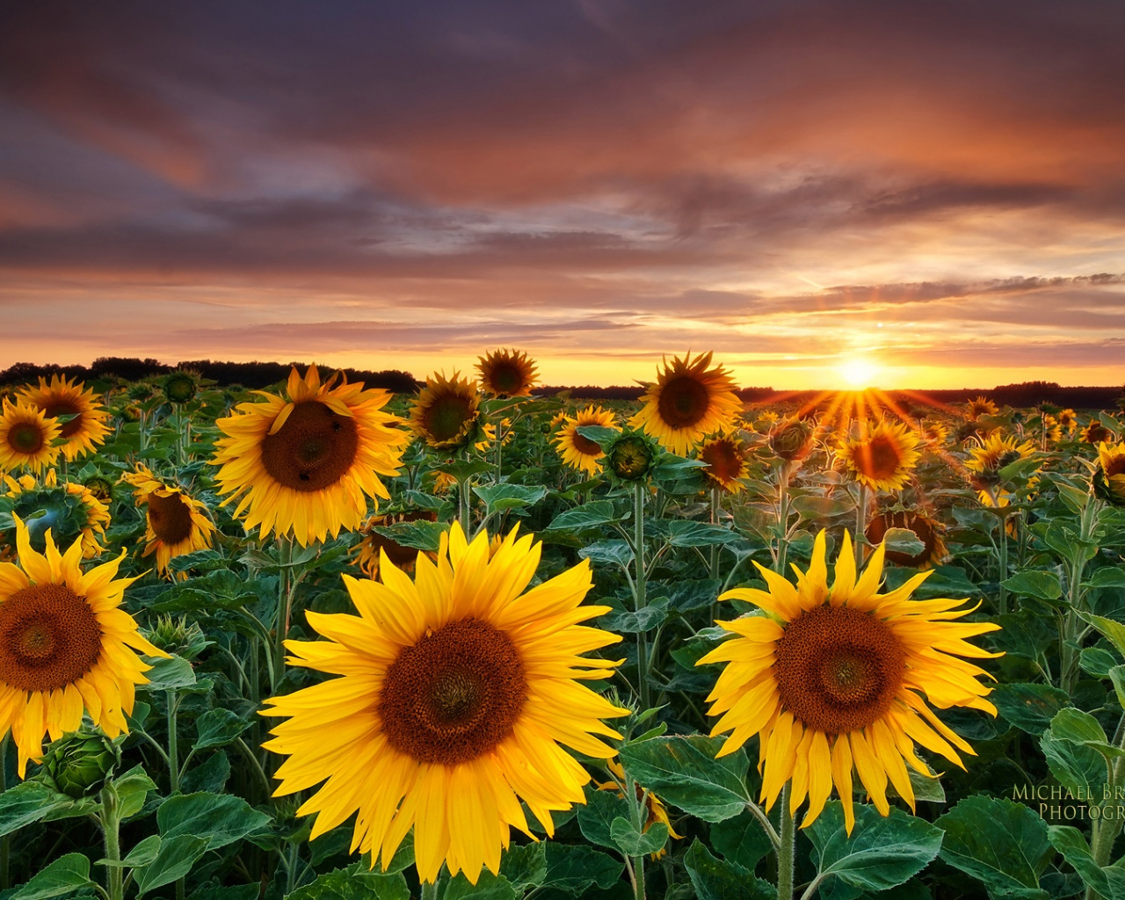
ধন্যবাদ সবাইকে

